Slide 1
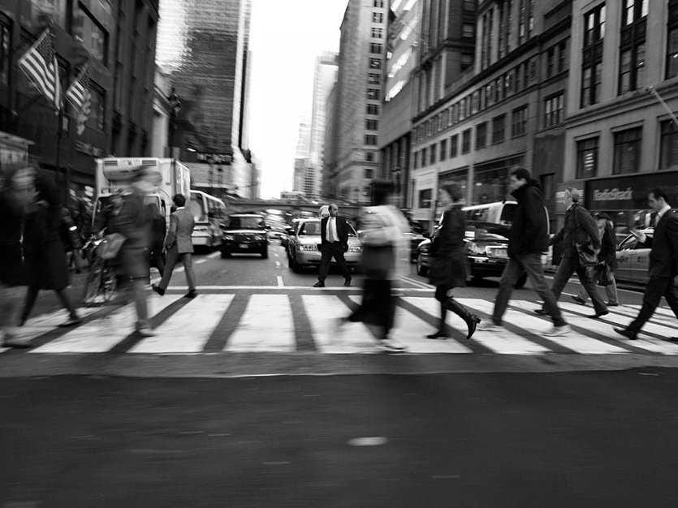

개인역할 in CNN 프로젝트
S
BUSY LIFE
SCALP CARE
Off
S
On
3 TEAM 원태찬

Slide 2
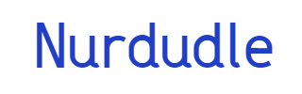
Contents
01 프로젝트 목적
02 메타 데이터 및 어노테이션 데이터 설명
03 메타 데이터
메타 데이터 기술통계
메타 데이터 EDA(탐색적 데이터 분석)
메타 데이터 Decision Tree, Naïve Bayes
04 어노테이션 데이터 실제값 및 예측값 도출 과정(CNN 전처리)
05 웹 페이지 구현
3 TEAM

Slide 3
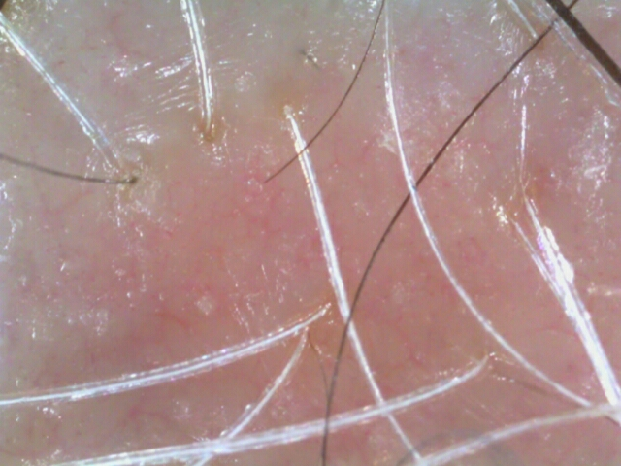
for your best scalp condition
01 프로젝트 목적
주어진 데이터
데이터 결과
1. 두피 이미지 제공
2. 두피 유형 예측
두피유형 9가지:
양호 B. 건성
C. 지성 D. 민감성
E. 지루성 F. 염증성
G. 비듬성 H. 탈모성
I. 복합성
당신의 두피유형은?
라벨링 결과 → “탈모성”
Slide 3

Slide 4
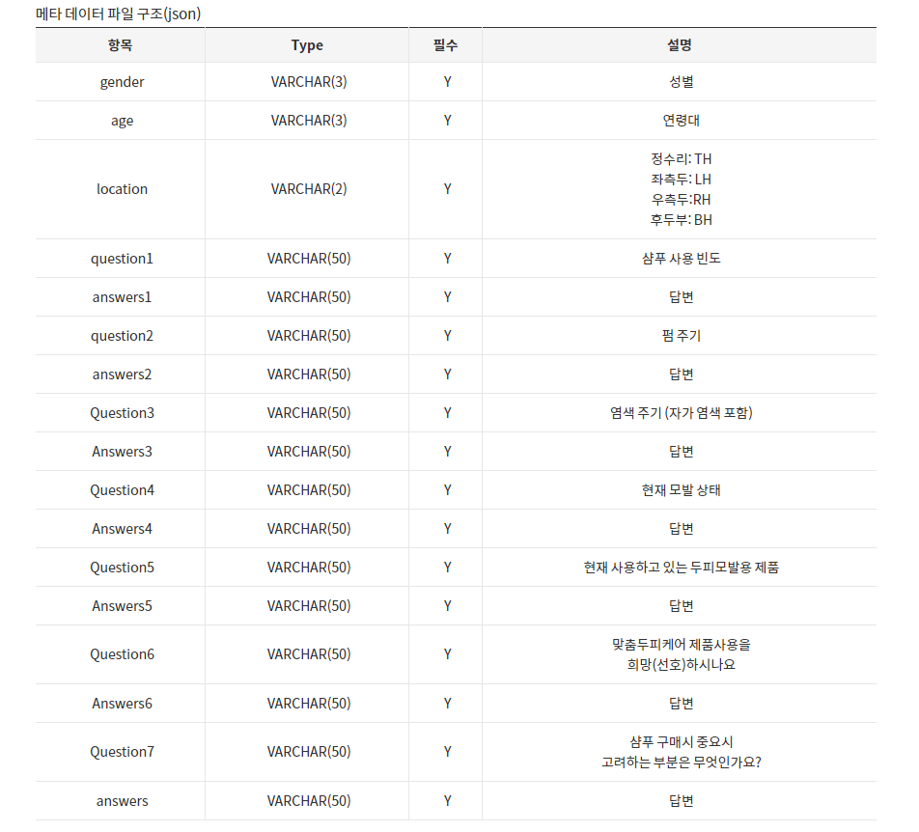
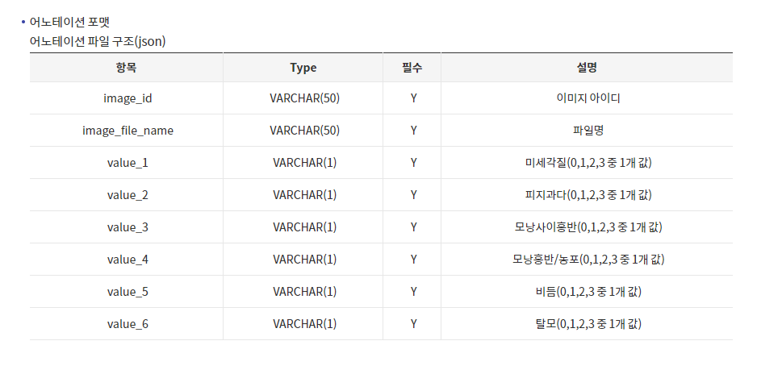
for your best scalp condition
02 메타 데이터 및 어노테이션 데이터 설명
메타 데이터 파일 구조 (json)
데이터 출처 :
AI 허브 웹사이트 (aihub.or.kr) > 개방 데이터 > 헬스케어 > 유형별 두피 이미지
1. 전문 진단기기로 촬영한 두피 이미지
2. 어노테이션 데이터 (두피 증상 데이터)
3. 메타 데이터 (설문조사 데이터)
데이터 구성 :
어노테이션 파일 구조 (json)
Slide 4

Slide 5
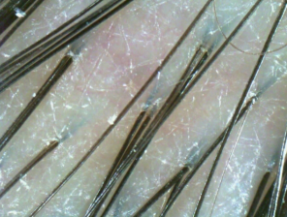
02 메타 데이터 및 어노테이션 데이터 설명
메타 데이터와 Link
{ "gender":"여", "age":"30대", "location":”TH”,
"question1":"샴푸 사용 빈도", "answers1":"1일 1회",
"question2":"펌 주기", "answers2":"하지않음",
"question3":"염색 주기 (자가 염색 포함)", "answers3":"하지않음",
"question4":"현재 모발 상태", "answers4":"기타",
"question5":"현재 사용하고 있는 두피모발용 제품", "answers5":"샴푸",
"question6":"맞춤두피케어 제품사용을 희망(선호)하시나요", "answers6":"아니오",
"question7":"샴푸 구매시 중요시 고려하는 부분은 무엇인가요?", "answers7":"세정력"}
파일명 연결
이미지 데이터 Link
for your best Nurdudle

Slide 6
02 메타 데이터 및 어노테이션 데이터 설명
어노테이션 데이터과 Link
{"image_id":"0013_A2LEBJJDE00060O_1605839548962_2",
"image_file_name":"0013_A2LEBJJDE00060O_1605839548962_2_TH.jpg",
"value_1":"0","value_2":"2","value_3":"0","value_4":"1","value_5":"0","value_6":"2"}
image_file_name 연결
이미지 데이터 Link
for your best Nurdudle

Slide 7
03
03 메타 데이터
메타 데이터 기술통계
메타 데이터 EDA(탐색적 데이터 분석)
메타 데이터 Decision Tree, Naïve Bayes

Slide 8
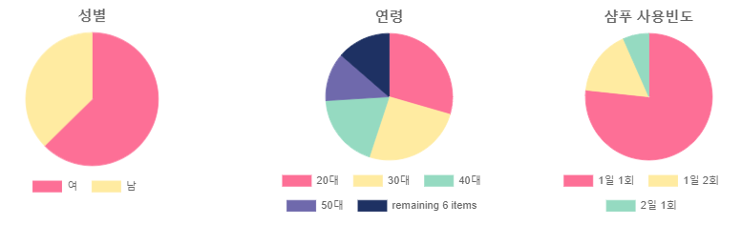
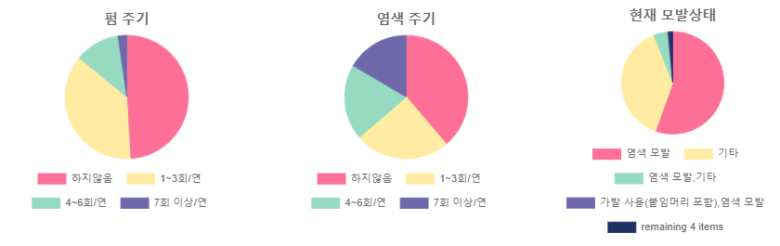
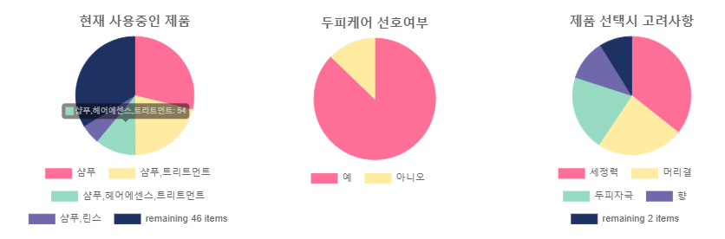
for your best scalp condition
03 메타데이터 : 1) 메타 데이터 기술통계
확보한 Label 데이터 이용
두피유형별 세부 기술통계 : 9가지 두피유형 각각에 대해 빈도분석 진행
+ 두피유형의 인사이트 정보 제공
# 빈도분석 시각화 코드
+
for idx, col in enumerate(df4.columns):
idx += 1
x = df4[col].value_counts() # value_counts로 빈도 확인
x_topn = x.head(7)
if len(x) > 7: # 길이가 7을 초과하면 나머지로 통합
x_topn['remaining {0} items'.format(len(x) - 7)] = sum(x[7:]) # "remaining 13 items"
x = x_topn
plt.subplot(3,3,idx)
plt.pie(x=x, labels=x.index, autopct='%.1f%%', startangle=90, counterclock=False,\
shadow=True)
plt.title(col)
plt.show()
Slide 8

Slide 9
for your best scalp condition
03 메타데이터 : 2) 메타 데이터 EDA(탐색적 데이터 분석)
확보한 Label 데이터 이용
# 메타 데이터 EDA(탐색적 데이터 분석)
+
# 전체
# 전체의 여성이 59.6%로 남성 40.4%보다 더 많다
# 전체는 20대가 32.7%로 가장 많으며, 그 뒤로 30대 21.7%, 40대 16.9%, 50대 12.6%가 뒤를 잇는다.
# 전체는 샴푸 사용 빈도는 1일 1회가 74.6%로 압도적으로 많고 1일 2회 16.7%, 2일1회 8.7%가 뒤를 잇는다.
# 전체의 펌 주기는 하지않음이 53.5%로 가장 많으며 그 뒤로 1~3회/연 33.1%, 4~6회/연 11%가 뒤를 잇는다.
# 전체는 염색 주기는 하지않음 41.3%로 가장 많으며 그 뒤로 1~3회/연 24.6%, 4~6회/연 17.3%가 뒤를 잇는다.
# 전체의 현재 모발 상태는 염색 모발이 54.1%로 가장 많고 그 다음은 기타 40%이다.
# 전체의 현재 사용하고 있는 두피모발용 제품은 샴푸가 31.9%로 가장 많고 그 뒤로 원 그래프에 나와있는 7개를 제외한 나머지인 기타는 24.4%, 샴푸, 트리트먼트가 15.9%를 차지하고 있다.
# 전체는 맞춤두피케어 제품사용을 희망하는 것이 86.4%로 맞춤두피케어 제품사용을 희망하지 않은 것 보다 압도적으로 많음을 알 수가 있다.
# 전체는 샴푸 구매시 중요하게 여기는 것은 세정력이 35.7%로 가장 많으며 그 뒤로 머리결 21.8% 두피자극 21.0%, 향 12.2%, 헹굼후느낌 7.4%으로 나왔음을 알 수가 있다.
# 양호
# 양호면 여성이 50.7% 남성이 49.3%로 전체의 성비율 여성이 59.6%로 남성 40.4%에 비해 양호의 성 비율은 균등하게 분포되었다는 것을 알 수가 있다.
# 양호면 30대가 28.3%로 가장 많으며 그 뒤로 40대 24.3%, 20대 19.1%, 50대 13.2%로, 전체에 비해 20대 비율이 13.6%가 줄었으며 이는 20대가 많이 줄었음을 알 수가 있다.
# 양호면 샴푸 사용 빈도는 1일 1회가 65.8%로 압도적으로 많고 1일 2회가 27.6%, 2일1회가 6.6%로 뒤를 잇는다.
# 양호면 펌 주기는 하지않음이 42.8%로 가장 많으며 1~3회/연이 38.8%, 4~6회/연이 15.8%로 뒤를 잇는다.
# 양호면 염색 주기는 하지않음이 50%로 가장 많으며 그 뒤로 1~3회/연 19.7%, 4~6회/연 17.8%가 뒤를 잇는다.
# 양호면 현재 모발 상태는 염색모발이 48%이고 기타가 48%로 이 두 가지 목록이 가장 많으며, 비율이 같다는 것을 알 수가 있다.
# 양호면 현재 사용하고 있는 두피모발용 제품은 샴푸가 32.2%로 가장 많고 그 뒤로 원 그래프에 나와있는 7개를 제외한 나머지인 기타는 23%, 샴푸, 트리트먼트가 17.1%를 차지하고 있으며 이는 전체와 빈도수 순서가 같다.
# 양호면 맞춤두피케어 제품사용을 희망하는 것이 78.3%로 맞춤두피케어 제품사용을 희망하지 않은 것 보다 압도적으로 많음을 알 수가 있다.
# 양호면 샴푸 구매시 중요하게 여기는 것은 세정력이 32.2%로 가장 많으며 그 뒤로 머리결이 21.7%, 헹굼후느낌이 17.8%, 두피자극 17.1%, 향 7.9%로 전체에 비해 양호는 헹굼후느낌에 조금 더 관심이 있음을 알 수가 있다.
…
Slide 9

Slide 10
for your best scalp condition
03 메타데이터 : 3) 메타 데이터 Decision Tree, Naïve Bayes
확보한 Label 데이터 이용
# Decision Tree 코드
# 분류 정확도 : 0.370
# Naïve Bayes 코드
# 분류 정확도 : 0.367
+
model = DecisionTreeClassifier(criterion = 'entropy’, \
max_depth = 6, min_samples_split = 2, random_state = 1)
parameters = {'max_depth':[1,2,3,4,5,6,7],\
'min_samples_split':[1,2,3,4,5,6,7],\
'random_state':[1,2,3,4,5,6,7,8,9,10,11,12,13,14,15,16,17,18,19,20,\21,22,23,24,25,26,27,28,29,30,31,32,33,34,35,36,37,38,39,40,\
41,42,43,44,45,46,47,48,49,50,123]}
grid_dtree = GridSearchCV(model, param_grid=parameters,\
cv = 5, refit = True)
grid_dtree.fit(x_train, y_train)
# print(grid_dtree.cv_results_)
score_df = pd.DataFrame(grid_dtree.cv_results_)
print(score_df)
print('GridSearchCV의 최적 파라미터 : ', grid_dtree.best_params_)
print('GridSearchCV의 최고 정확도 : ', grid_dtree.best_score_)
# 분류 정확도 확인
y_pred = grid_dtree.predict(x_test)
print('%.3f'%accuracy_score(y_test, y_pred)) # 0.37
+
# 라벨 인코더(문자 -> 숫자)
df3.loc[:, 'gender'] = LabelEncoder().fit_transform(df3['gender'])
df3.loc[:, 'age'] = LabelEncoder().fit_transform(df3['age'])
…
print(df3['구분'].unique())
# mapping
dic = {‘복합성’:0, ‘지루성’:1, ‘염증성’:2, ‘비듬성’:3, ‘지성’:4, ‘민감성’:5,’건성’:6, ‘탈모성’:7, ‘양호':8}
df3['구분'] = df3['구분'].map(dic)
# 상관계수 높은 변수 선택
print(df3.corr())
array = df3.values
x = array[:, [0,1,6]]
y = array[:,9]
# x 정규화
scaler = MinMaxScaler()
scaler.fit(x) # 나중에 새로운값 입력해서 분류할때, 같은 척도로 정규화 하기위해, fit, transform 분리
x = scaler.transform(x)
…
이용 목적 : 분류 예측 모델을 이용해 개인의 설문조사 답변을 바탕으로 두피유형 예측 결과 제공
최종 결정 : 분석 모델 돌린 결과, GridSearchCV를 했음에도 분류 정확도가 낮아 분류예측 서비스 제공 X
Slide 10

Slide 11
04
04 어노테이션 데이터 실제값 및 예측값 도출 과정(CNN 전처리)

Slide 12
for your best scalp condition
04 어노테이션 데이터 실제값 및 예측값 도출 과정(CNN 전처리)
+
def ImageResultFunc(request):
image = request.POST.get('fileInput')
path = "C:/Users/82108/Desktop/dataset/features/"
img_path = os.path.join(path, image)
# 이미지 열기
im = Image.open(img_path)
# 이미지 크기 출력
print(im.size)
# 이미지 PNG로 저장
im.save(‘team3_views2/head/static/images/image1.jpg’)
# json 파일 읽어서 DataFrame화 하기(validation)
pd.set_option('max_columns', None)
path = 'C:/Users/82108/Desktop/유형별 두피 이미지/validation/'
file_list = os.listdir(path)
file_list_py = [file for file in file_list if file.endswith('.json')]
dict_list = []
for i in file_list_py:
for line in open((path+i),"r"):
dict_list.append(json.loads(line))
df = pd.DataFrame(dict_list)
df['image_file_name'] = df['image_file_name'].str.replace('.jpg','_META.json')
print(df.head(3))
print("df길이:", len(df)) # 23568
# json파일끼리 1:1만들어주기(meta)
path = "C:/Users/82108/Desktop/유형별 두피 이미지/Meta/META_DATA/"
dict_list2 = []
for i in range(len(df)):
file_list = df['image_file_name'][i]
img_path = os.path.join(path, file_list)
with open(img_path, "r", encoding='UTF8') as f:
contents = json.loads(f.read())
dict_list2.append(contents)
df2 = pd.DataFrame(dict_list2)
print(df2.head(3))
print("df2길이:", len(df2)) # 23568
# 0->0, 1,2,3->1로 바꾸는 작업
df['value_1'] = df['value_1'].map({'0':0,'1':1,'2':1,'3':1})
df['value_2'] = df['value_2'].map({'0':0,'1':1,'2':1,'3':1})
df['value_3'] = df['value_3'].map({'0':0,'1':1,'2':1,'3':1})
df['value_4'] = df['value_4'].map({'0':0,'1':1,'2':1,'3':1})
df['value_5'] = df['value_5'].map({'0':0,'1':1,'2':1,'3':1})
df['value_6'] = df['value_6'].map({'0':0,'1':1,'2':1,'3':1})
df['구분'] = '복합성'
계속
Slide 12

Slide 13
for your best scalp condition
04 어노테이션 데이터 실제값 및 예측값 도출 과정(CNN 전처리)
데이터 구축기관의 [구축 활용 가이드]를 바탕으로
어노테이션 파일 내의 두피 증상 데이터에 대해 라벨링 작업 실행
구분 | 미세각질 | 피지과다 | 모낭사이홍반 | 모낭홍반/농포 | 비듬 | 탈모
양호(정상) | X | X | X | X | X | X
건성 | O | X | X | X | X | X
지성 | X | O | X | X | X | X
민감성 | OX | X | O | X | X | X
지루성 | OX | O | O | X | OX | X
염증성 | OX | OX | X | O | OX | X
비듬성 | OX | OX | X | X | O | X
탈모성 | X | X | X | X | X | O
복합성 | 위의 8가지 두피유형에 해당하지 않는 경우
계속
Slide 13

Slide 14
for your best scalp condition
04 어노테이션 데이터 실제값 및 예측값 도출 과정(CNN 전처리)
+
# 구분 지정
# O : 1
# X : 0
# OX : 0 or 1
for i in range(len(df)):
if df.iloc[i][2:8].sum() == 0:
df['구분'][i] = '양호'
elif (df['value_1'][i] == 1) & (df['value_2'][i] == 0) & (df['value_3'][i] == 0) & (df['value_4'][i] == 0) & (df['value_5'][i] == 0) & (df['value_6'][i] == 0):
df['구분'][i] = '건성'
elif (df['value_1'][i] == 0) & (df['value_2'][i] == 1) & (df['value_3'][i] == 0) & (df['value_4'][i] == 0) & (df['value_5'][i] == 0) & (df['value_6'][i] == 0):
df['구분'][i] = '지성'
elif (df['value_1'][i] in [0,1]) & (df['value_2'][i] == 0) & (df['value_3'][i] == 1) & (df['value_4'][i] == 0) & (df['value_5'][i] == 0) & (df['value_6'][i] == 0):
df['구분'][i] = '민감성'
elif (df['value_1'][i] in [0,1]) & (df['value_2'][i] == 1) & (df['value_3'][i] == 1) & (df['value_4'][i] == 0) & (df['value_5'][i] in [0,1]) & (df['value_6'][i] == 0):
df['구분'][i] = '지루성'
elif (df['value_1'][i] in [0,1]) & (df['value_2'][i] in [0,1]) & (df['value_3'][i] == 0) & (df['value_4'][i] == 1) & (df['value_5'][i] in [0,1]) & (df['value_6'][i] == 0):
df['구분'][i] = '염증성'
elif (df['value_1'][i] in [0,1]) & (df['value_2'][i] in [0,1]) & (df['value_3'][i] == 0) & (df['value_4'][i] == 0) & (df['value_5'][i] == 1) & (df['value_6'][i] == 0):
df['구분'][i] = '비듬성'
elif (df['value_1'][i] == 0) & (df['value_2'][i] == 0) & (df['value_3'][i] == 0) & (df['value_4'][i] == 0) & (df['value_5'][i] == 0) & (df['value_6'][i] == 1):
df['구분'][i] = '탈모성'
else:
df['구분'][i] = '복합성‘
# 합치기
df3 = pd.concat([df2, df['구분']], axis=1, sort=False)
df3 = pd.concat([df3, df['image_file_name']], axis=1, sort=False)
# csv파일로 저장하기
df3.to_csv('team3_views2/head/static/images/df3.csv', encoding='euc-kr')
계속
Slide 14

Slide 15
for your best scalp condition
04 어노테이션 데이터 실제값 및 예측값 도출 과정(CNN 전처리)
+
if np.argmax(model.predict(img_tensor)) == 0:
b = '양호'
elif np.argmax(model.predict(img_tensor)) == 1:
b = '건성'
elif np.argmax(model.predict(img_tensor)) == 2:
b = '지성'
elif np.argmax(model.predict(img_tensor)) == 3:
b = '민감성'
elif np.argmax(model.predict(img_tensor)) == 4:
b = '지루성'
elif np.argmax(model.predict(img_tensor)) == 5:
b = '염증성'
elif np.argmax(model.predict(img_tensor)) == 6:
b = '비듬성'
elif np.argmax(model.predict(img_tensor)) == 7:
b = '탈모성'
else:
b = '복합성'
return render(request, 'imageresult.html',{'A':b})
# 어노테이션 데이터 불러오기
df3 = pd.read_csv(‘team3_views2/head/static/images/df3.csv’, encoding=‘euc-kr’)
# 이미지 이름과 이미지 파일명 같은 것만 한정하기
image = image.replace('.jpg','_META.json')
a = df3.loc[(df3['image_file_name']==image)]
print(a)
b = a['구분'].values
print(b)
# 사진 불러오기
img = load_img(img_path, target_size=(250, 250))
img_tensor = img_to_array(img)
# 차원확장 (3D -> 4D)
img_tensor = np.expand_dims(img_tensor, axis=0)
print(img_tensor.shape)
# 정규화
img_tensor /= 255.
# 모델 불러오기
model=tf.keras.models.load_model('team3_views2/head/static/images/mobile_model_62.h5')
# 각 숫자에 따라 두피유형 부여
print('실제값 : ', a['구분'].values)
print('예측값 : ', np.argmax(model.predict(img_tensor)))
Slide 15

Slide 16
05
05 웹 페이지 구현

Slide 17
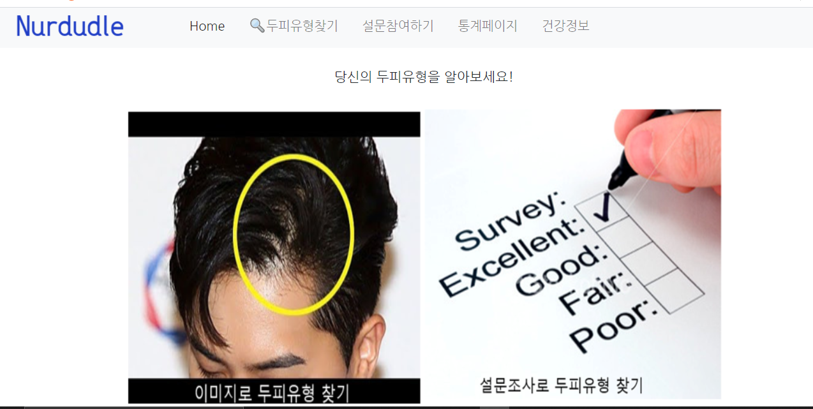
for your best scalp condition
05 웹 페이지 구현
메인 페이지에서 [이미지로 두피유형 찾기], [설문조사로 두피유형 찾기] 선택
Slide 17

Slide 18
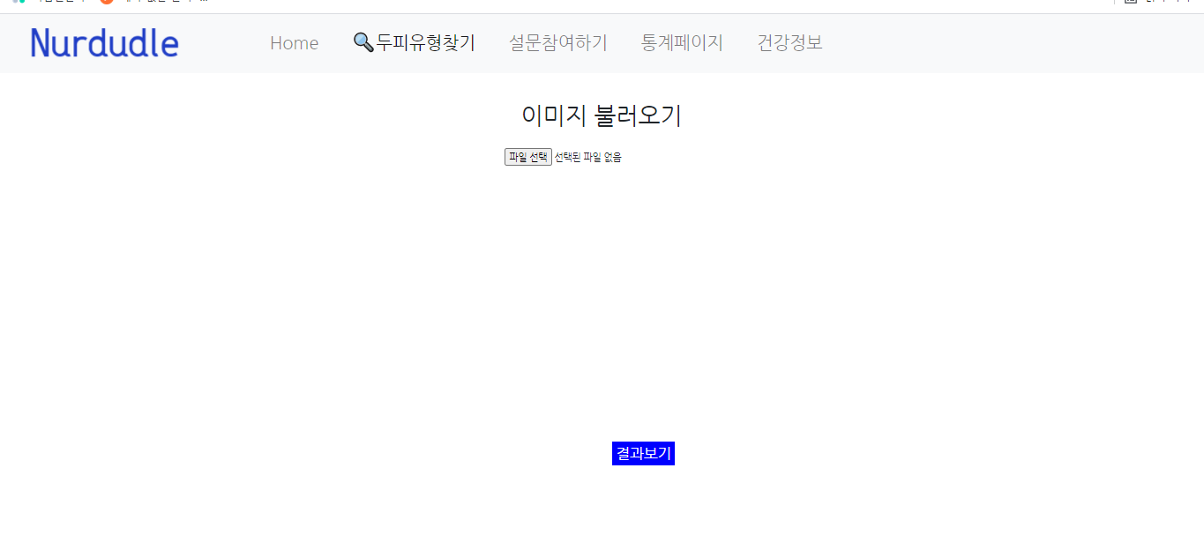
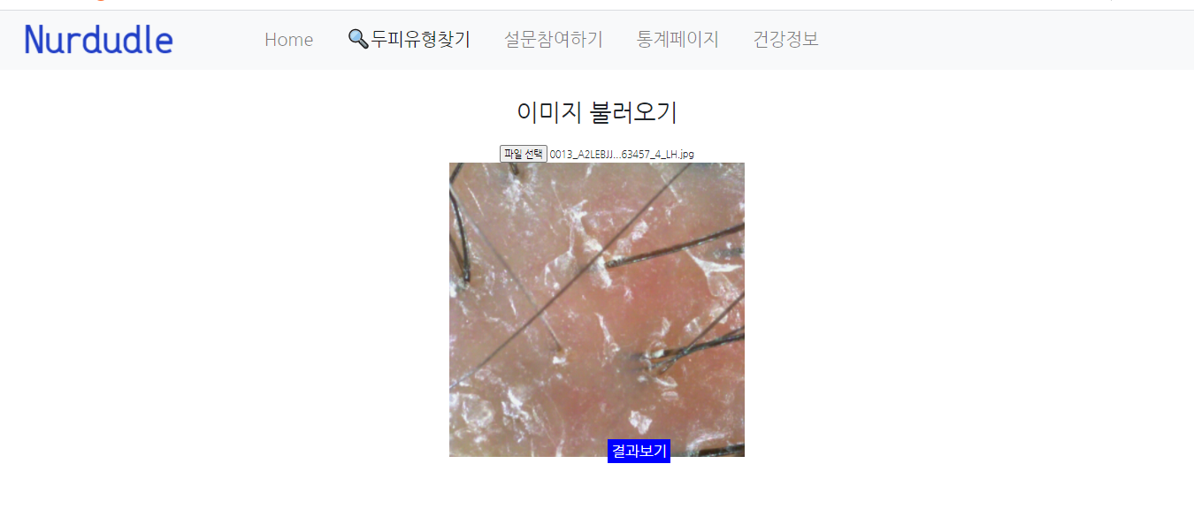
for your best scalp condition
05 웹 페이지 구현
[두피유형 찾기] 페이지
A
B
A : 이미지 업로드 전 B : 이미지 업로드 직후
Slide 18

Slide 19
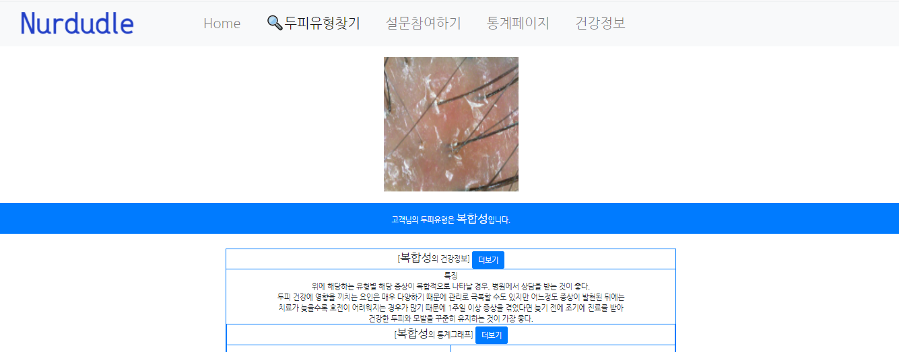
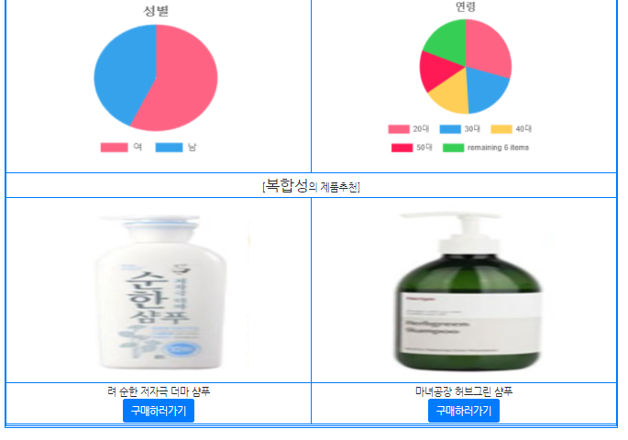
for your best scalp condition
05 웹 페이지 구현
[두피유형 찾기]
결과 페이지
두피유형 분류 예측 결과 출력
두피 특징 및 관리 방법 안내
두피유형 맞춤 헤어 제품 추천
건강정보 페이지 /
통계 페이지 보러가기
Slide 19

Slide 20
감사합니다
100일 800시간 동안 다들 고생 많으셨습니다.

